Slide 1
中間報告
2021/10/5 楠本研究室 M2
市川 直人

Slide 2
研究背景 | App review の分類
アプリケーションレビューは開発者にとって 重要な情報源である
アプリレビューの種類
バグ報告
機能要求
評価
無意味
After the new update, my mobile freezes
It would be great if we could copy and paste text
Great app I love itttt
:)
Notes:
アプリケーションのレビューはエンドユーザからのフィードバックとして開発者にとって重要な情報源であるとされています．
しかし，レビューの内容は様々です．
例えば，「アップデートをしたらフリーズした」というようなバグ報告としてのレビューや，「コピーアンドペーストができる機能があればよかったのに」というような機能要求に該当するレビューなどがあります．このようなレビューは開発者にとっては非常に有益な情報となります．
また，「とてもいいアプリだ」とアプリケーションの評価を行うようなレビューもあります．このようなレビューはアプリをインストールするかどうかを迷っているエンドユーザにとっては有益ですが，開発者からみるとそれほど重要な情報ではありません．
また，レビューの中には単に顔文字のみを書いたような，情報量が少ない無意味なものも数多く存在します．

Slide 3
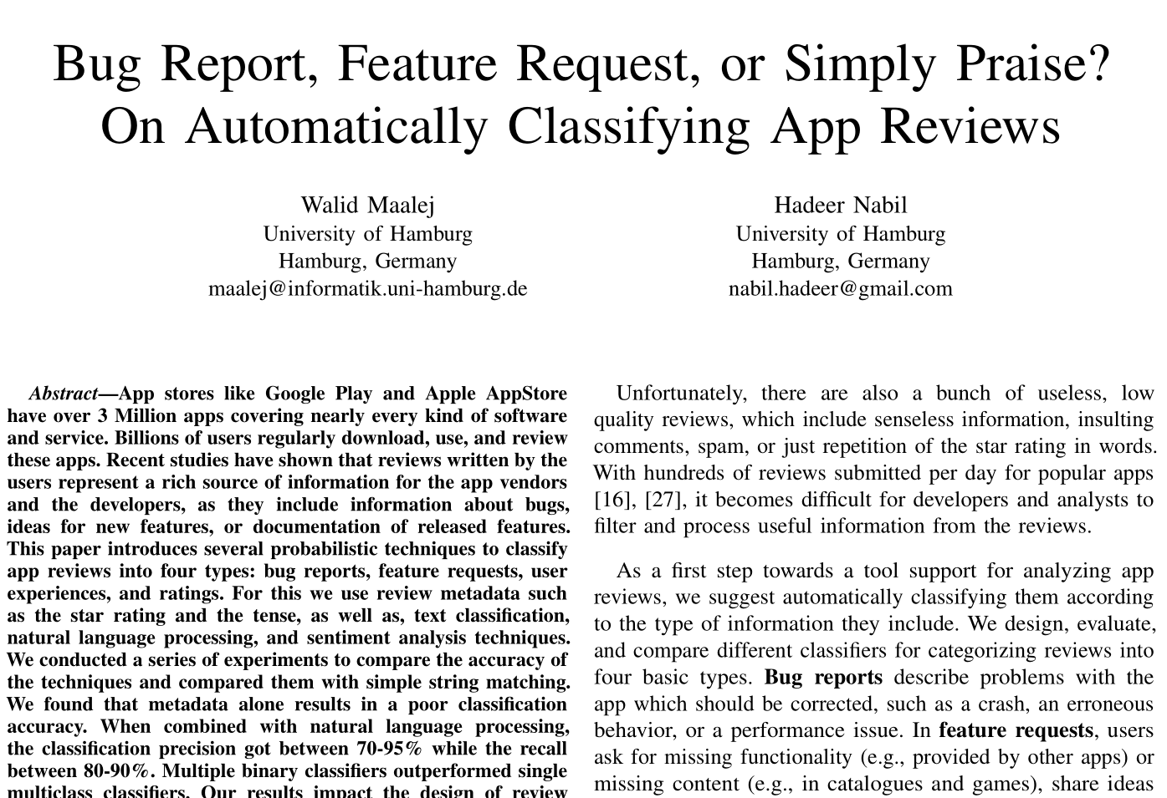
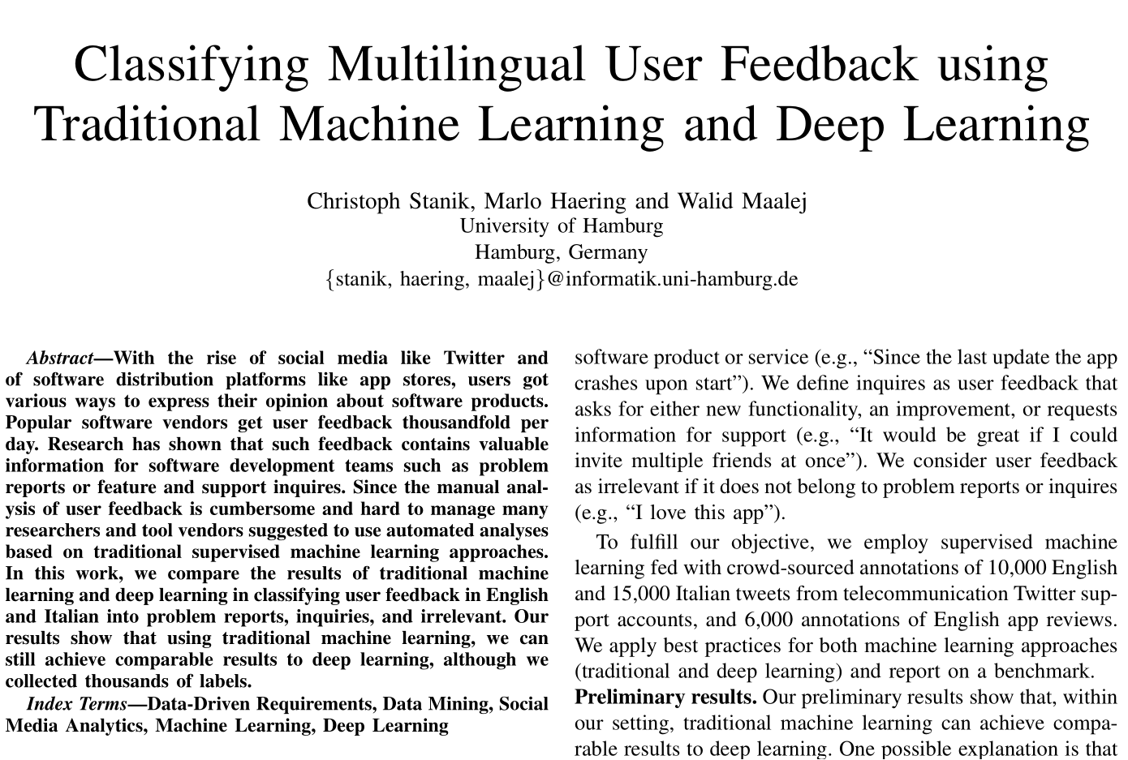

研究背景 | App review の分類
アプリレビューを分類する研究が行われている
自然言語処理
機械学習（教師あり学習）
Notes:
そこで，これら多くの種類のレビューの中から，開発者が効率的に有用な情報を取得するために，レビューを種類毎に分類する研究が広く行われています．
これらの既存研究では主に，自然言語処理と機械学習，特に教師あり学習が用いられています．

Slide 4


研究背景 | 既存研究の分類手法
データの用意
本研究での焦点
実際に開発者がレビューを分類する際の大きなハードル
抽出
ラベル付け
教師データ
分類したい レビューの集合
自然言語処理
分類モデル構築
(1,0,…,1,1)
学習
前処理
分散表現 の取得
教師データ
分類モデル
既存研究での焦点
Notes:
多くの既存研究では以下のようなフローでレビューを分類します．
まず，データの用意を行います．
教師あり学習をおこなうので，教師データを作成するために，分類対象となるレビューの集合からいくつかのレビューを抽出し，目視調査で個々のレビューがどの種類に属するかを分類します．
次に，自然言語処理を行います．
自然言語処理とは，曖昧な性質を持つ自然言語をコンピュータが扱えるように加工する処理のことで，具体的には，文章を小文字に統一したり単語単位に分割したりするような前処理を行います．また機械学習モデルは文章をそのままの状態では扱えないので，文章を分散表現（ベクトル）に変換する処理を行います．
最後に，分類モデルの構築を行います．
分類モデルに対して，自然言語処理を施した教師データを与えることで正しく文章を分類できるように学習を行います．
------
既存研究ではどのような自然言語処理の技術を用いるか？どのような機械学習のモデルを用いるか？という点が焦点になっていて，それによってどれだけ分類精度が上がるかを検証することがほとんどです．
------
しかし，本研究ではその前段階でのデータを用意するフェイズに注目しました．
既存研究では，数千件という少なくない数のレビューを目視で調査することによって教師データを作成していますが，実際にアプリ開発者がこれらの手法でレビューを分類しようとした際に，目視調査を行う必要があることは大きなハードルとなると考えました．
そこで本研究では教師データを用意するための労力を削減したレビュー分類を目指します．
具体的には，分類したいレビューの集合以外で，すでにラベル付けが行われているようなテキストデータを教師データとして利用することを考えます．

Slide 5
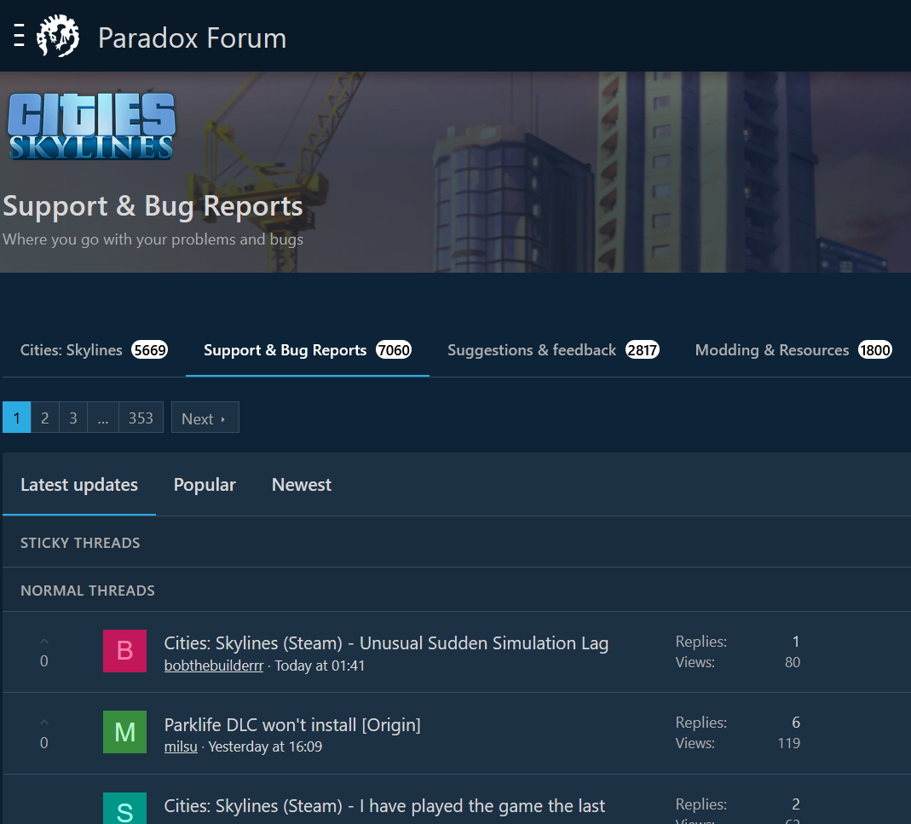
フォーラムについて
フォーラム
エンドユーザの議論の場
各トピックがカテゴリーごとに分かれている
主にゲームで盛んな文化
Notes:
本研究では，教師データとして，フォーラムに着目します．
フォーラムとは，インターネット上でエンドユーザが議論を交わす場のことであり，多くの場合，各トピックがカテゴリー毎に分かれているという特徴があります．
主に，ゲームで盛んな文化で，下の図はCities:skylinesという都市開発シミュレーションゲームのフォーラムです．
“Support & Bug reports”というバグ報告を行うカテゴリーの中に”ダウンロードコンテンツがインストールできない”という内容のトピックがあることがわかります
また，”Suggestion & feedback”という機能要求を行うカテゴリーや，”Cities:Skylines”これはちょっとわかりにくいですが，いわゆる”General”というカテゴリーでこのゲームの感想などの一般的な話をするカテゴリーに該当します．
このようにフォーラムには機能要求やバグ報告，Generalなどにカテゴライズされたテキストデータが数多くあり，本研究ではこれらをレビューを分類する際の教師データとして活用する手法を提案します．

Slide 6
研究背景 | 既存研究の分類手法
再掲
データの用意
抽出
ラベル付け
教師データ
分類したい レビューの集合
自然言語処理
分類モデル構築
(1,0,…,1,1)
学習
前処理
分散表現 の取得
教師データ
分類モデル
Notes:
再掲になりますがこれが既存手法におけるレビュー分類の流れになります．
教師データを用意するために目視によってラベル付けをする必要がありました．
それに対し，提案手法の流れはこのようになります．

Slide 7
提案手法
データの用意
分類したい レビューの集合
フォーラム
自然言語処理
分類モデル構築
(1,0,…,1,1)
学習
前処理
分散表現 の取得
教師データ (フォーラム)
分類モデル
Notes:
目視でラベル付けを行い教師データを作成する代わりに，すでにカテゴライズされたトピックを持つフォーラムを教師データとします．
それにより，レビューを分類したいアプリ開発者は目視でラベル付けという労力を負わずにレビューが分類できるようになります．

Slide 8

研究概要
フォーラムを教師データとした レビューの分類手法の提案
貢献
アプリ開発者がレビュー分類を行う際， 目視調査を行わずに分類ができる
Steam上のフォーラムを持つゲームへの レビューを対象に調査
レビューを以下の3種類に分類
バグ報告
機能要求
その他
分類精度は低下すると予想
Notes:
本研究の概要です．
本研究ではすでにカテゴライズされたフォーラム上のトピックを教師データとしたレビュー分類手法を提案します．
提案手法によって，アプリの開発者が実際に自分の制作したアプリのレビューを機械学習によって分類する際に，目視による教師データの作成を行わずに分類ができます．
調査は，ゲーム配信プラットフォームであるSteam上のフォーラムを持つゲームに対するレビューを対象に行います．
分類は，フォーラムの”バグ報告”，”機能要求”，” General”の各カテゴリーに属するトピックを教師データとすることで，レビューを”バグ報告”，”機能要求”，”その他”の3種類に分類します．
既存研究では，いかに分類精度が上がるかといったことを研究していますが，レビューとフォーラムには少なからず性質に違いがあるため，既存手法に比べて提案手法の分類精度は低下すると予想されます．
本研究は「教師データの用意をサボるとどの程度分類精度が落ちるのか？教師データの用意をサボってもある程度の精度で分類ができるのではないか？といった内容を調査すること」と捉えることもできます．

Slide 9
Research Question
RQ1. 同一のタイトルのフォーラムを教師データ とした場合の分類精度はどの程度か？
RQ2. 異なるタイトルのフォーラムを教師データ とした場合の分類精度はどの程度か？
Notes:
本研究のリサーチクエスチョンとして以下の二つを調査します．
RQ1は同一のタイトルをフォーラムとした場合の分類精度はどの程度か？というもので，フォーラムが教師データとして機能するのかを調査します．
RQ2は異なるタイトルのフォーラムを教師データとした場合の分類精度はどの程度か？というもので，あるゲームAのフォーラムを教師データとしてゲームBのレビューを分類するとどうなるのかを調査します．これは，フォーラムを持っていないゲームのレビューを分類する際に別のゲームのフォーラムを教師データとして利用するというシナリオを想定しています．そのゲーム特有の表現の違いなどを考慮すると，異なるタイトルのフォーラムを用いた場合の精度は，同一のタイトルのフォーラムを用いた場合に対して低下することが予想されます．

Slide 10
study design
1.データの用意
3.分類モデル構築
抽出
ラベル付け
ゲームレビュー
学習
A
B
4.評価
フォーラム
2.自然言語処理
A
B
(1,0,…,1,1)
前処理
分散表現 の取得
分類結果A
分類結果B
Notes:
本研究の流れは以下のようになります
まずはデータの用意を行います．
対象とするゲームタイトルのSteamレビューと，提案手法のキモであるフォーラムのデータを収集します．また，レビューの一部を抽出し目視でラベル付けを行います．
提案手法はこの目視でラベル付けをする作業を行わなくてもいいことがメリットですが，提案手法を評価するために，比較対象として既存手法に倣ってレビューを分類する必要があるためラベル付けを行います．
次に，得られたレビューやフォーラムのトピックに対して自然言語処理を施します．
次に，分類モデルの構築を行います．
このフェイズでは，フォーラムを教師データとして学習した分類モデルAと既存手法に倣って，目視によってラベル付けしたレビューの一部を教師データとして学習した分類モデルBを構築します．
最後に評価のフェイズでは，分類モデルAと分類モデルBにラベル付けをした正解のわかっているレビューを入力として与え，その分類結果の精度を比較します．
以降では各フェイズについて詳しく説明していきます

Slide 11
データの用意
対象となるタイトルの選定
Steamのおすすめ上位50件について， フォーラムの有無を調査したところ10件が該当
上記10件からnタイトルを研究対象とする
Steamレビューの取得
対象タイトルの英語レビューを取得
Steamが公開しているAPIを利用
フォーラムの取得
対象タイトルのフォーラムから英語のトピックを取得
Webスクレイピングによって取得
Notes:
データの用意についての詳細を述べます．
まず，本研究で調査対象とするゲームタイトル選定します．
Steamのおすすめタイトル上位50件に対して，バグ報告や機能要求といったカテゴリーを持つフォーラムが存在するかどうかを調査したところ10件が該当しました．
フォーラムにはゲームの開発元が公式に運営しているものと有志のプレイヤーによって非公式に運営されているものがありますが，今回は公式のもののみを扱っています．
本研究では上記の10件の中からいくつかのタイトルを研究対象にすることを考えています．具体的な件数はまだ未定ですが，RQ2で異なるタイトルのフォーラムでの分類精度を調査するため，最低2タイトルを対象とします．
次にreviewの取得ですが，対象としたタイトルに対する全レビューのうち，英語の物のみを扱います．
レビューを取得する方法ですが，Steamが公開しているAPIを利用することで簡単にレビューは取得できます．
次にフォーラムの取得ですが，対象タイトルのフォーラムから”機能要求”，”バグ報告”，”General”のカテゴリーに属する英語のトピックを取得します．
フォーラムを取得する方法ですが，webスクレイピングによって取得します．

Slide 12
自然言語処理 | 前処理
小文字化
文章を小文字に統一
トークナイズ
文章を単語ごとに分割
ストップワード除去
頻出する一般的な英単語 を除去
レマム化
各単語を見出し語に変換
i bought this game yesterday and it is full of bugs!
i/bought/this/game/yesterday/and/it/is/full/of/bugs/!
i bought this game yesterday and it is full of bugs!
i buy this game yesterday and it is full of bug!
buy game yesterday full of bug!
Notes:
次に自然言語処理について説明します．まずは前処理からです．
自然言語処理における前処理とは，自然言語特有の曖昧さを少しでも取り除くための処理で本研究では以下の4つの処理を行います．
これらの処理は，既存研究において分類精度が向上することが報告されています．
各処理についてレビューを例に説明します．
まずは小文字化を行います．これは単純に大文字小文字による曖昧さをなくすために文章を構成する文字をすべて小文字にします．今回の例ではIが小文字に変換されます．
次にトークナイズを行い，文章を単語ごとに分割します．今回の例だとこのように分割されます．
次に，分割された各単語についてストップワード除去を行います．これは特定の単語を除去する処理で，頻出かつ文章の意味に影響を与えない単語を除去します．
今回の例ですと，I, this, and, it, is が除去されます．除去する単語は既存研究で用いられたものを流用しています．
最後にレマム化という処理を行います．これは各単語を見出し語に変換する処理で，今回の例ではboughtの時制が現在形になりbuyに変換され，bugsが複数形から単数形に変換されます．
このような一連の処理を施すことで，自然言語の曖昧さが軽減し，分類精度が上昇します．

Slide 13
自然言語処理 | 分散表現の取得
BERT
2018年Googleが発表
穴あきの文章から単語を予想するタスクを行う ニューラルネットワークモデルの重みを文章の 分散表現として用いる
事前に巨大なコーパスで学習した結果を初期値 として追加で学習する
次元数が語彙数に拠らず一定
文脈を考慮した分散表現
Notes:
次に，分散表現の取得についてです．
機械学習を用いて文章を分類するわけですが，機械学習というのは簡単に言ってしまえば，膨大な量の計算なので，入力は自然言語ではなく，数値でなくてはなりません．そこで，前処理をした文章をさらに分散表現（ベクトル）に変換する必要があります．
とはいっても，ただベクトルにすればいいわけではなくて，その文章の特徴を捉える．つまり，似た文章は似たベクトルになるよう変換する必要があります．
本研究ではBERTという手法を利用します．2018年にgoogleから発表された手法で，様々な自然言語処理のタスクで高いパフォーマンスを誇っています．詳細は割愛しますが，特徴としては，少ないデータからでも短時間で質の高い分散表現を得られること．また，文脈，つまり文章の前後関係を考慮した分散表現が得られることが挙げられます．

Slide 14
分類モデル構築
ニューラルネットワーク
ヒトの脳（ニューロン）を模した数理モデル
分散表現
機能要求の確率
・・・
・・・
W₁
W₂
バグ報告の確率
その他の確率
入力層
中間層
出力層
Notes:
次に分類モデルの構築です．
本研究ではニューラルネットワークを用いて分類モデルを構築します．
こちらも詳細は割愛しますが，一つの中間層を持つシンプルな多層パーセプトロンを採用しています．

Slide 15
実験
Cities: Skylines のレビュー1175件をラベル付け
Cities: Skylines のフォーラムから約1万件の トピックを取得
レビュー
バグ報告 | 機能要求 | その他
108 | 67 | 1000
7 : 3
訓練用レビュー
バグ報告 | 機能要求 | その他
80 | 47 | 695
検証用レビュー
バグ報告 | 機能要求 | その他
28 | 20 | 305
フォーラム
バグ報告 | 機能要求 | その他
5166 | 1863 | 4468
Notes:
最後に，現状集まっているデータを用いて行った実験の結果について紹介します．
現在，データの用意の進捗としては，Cities: Skylines という都市開発シミュレーションゲームのレビューに対して1175件のラベル付きデータの用意が完了しており，その内訳はこのようになっています．
このレビューを訓練用と検証用に7:3に分割し，既存手法にのっとり訓練用レビューを教師データとして学習したモデルで検証用レビューを分類しました．
また，スクレイピングによってCities: Skylines のフォーラムから約1万件のトピックを取得しました．
提案手法として，これらフォーラムのトピックを教師データとして学習したモデルで同様に検証用のレビューを分類しました．

Slide 16
実験結果
既存手法 review-review |  | 予測した分類 |  |  | 適合率 precision | 再現率 recall | F値 F1-score
 |  | バグ報告 | 機能要求 | その他
真の分類 | バグ報告 | 24 | 2 | 2 | 0.86 | 0.86 | 0.86
 | 機能要求 | 1 | 6 | 13 | 0.38 | 0.30 | 0.33
 | その他 | 3 | 8 | 294 | 0.95 | 0.96 | 0.96
正解率 : 0.92
提案手法 forum-review |  | 予測した分類 |  |  | 適合率 precision | 再現率 recall | F値 F1-score
 |  | バグ報告 | 機能要求 | その他
真の分類 | バグ報告 | 22 | 2 | 4 | 0.48 | 0.79 | 0.59
 | 機能要求 | 1 | 13 | 6 | 0.32 | 0.65 | 0.43
 | その他 | 23 | 26 | 256 | 0.96 | 0.84 | 0.90
正解率 : 0.82
Notes:
結果はこのようになります．
黄色で強調された部分が正しく分類できたレビューの数になります．
レビューを用いて学習した既存手法では，全体で92%の正解率となりました．対してフォーラムを用いて学習した提案手法では，82%と既存手法には劣りますが高い正解率になっています．また，機能要求のrecallについては既存手法を上回っています．
この結果から，フォーラムを教師データとして用いると，分類精度は低下するもののある程度の精度で分類が可能であると言えます．
現在は1つのゲームタイトルのデータしか集まっていませんが，今後は他のタイトルのレビューもラベル付けすることで，異なるゲームタイトルのフォーラムを教師データとした際の分類精度も確認するつもりです．

Slide 17
今後の予定
日程 | 内容
10月 | データ収集・実験
11月中旬 | 論文執筆開始
12月 | SIGSS論文投稿
1月 | SIGSS発表
Notes:
今後の予定としては1月のSIGSSを目指しています．そのために今月中に追加のレビューラベル付け作業や実験を終わらせ，11月中旬には論文を執筆する予定でいます．

Slide 18
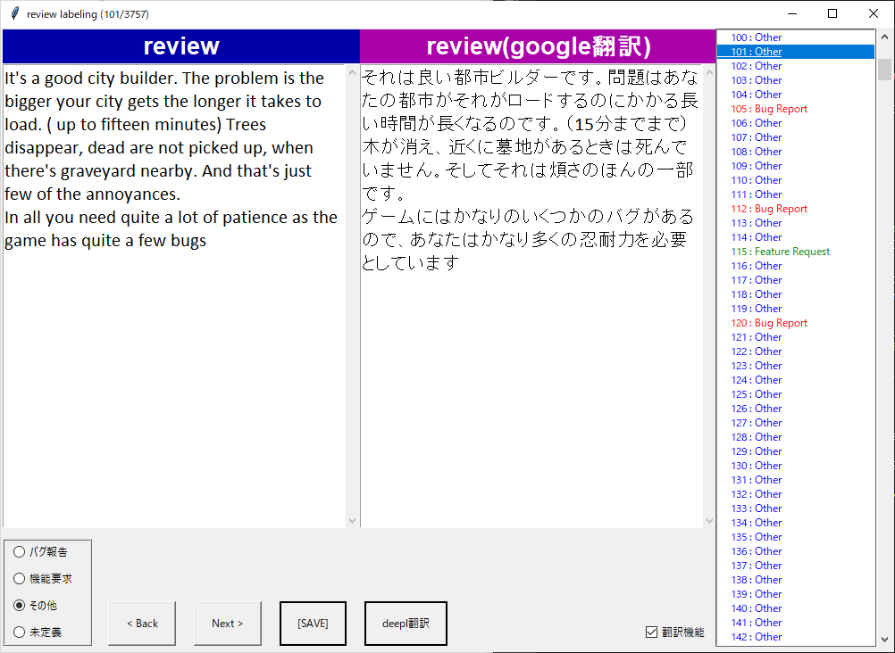
ラベル付け

